Slide 1
YKS TANITIM SUNUMU

Slide 2
SINAVA KİMLER BAŞVURABİLİR?
2025-2026 öğretim yılında ÖSYM tarafından yapılacak merkezî yerleştirme (TÜBİTAK yarışmalarıyla sınavsız geçiş hakkı
Edinen adaylar ile yükseköğretim kurumlarının özel yetenek sınavı kapsamında öğrenci alan spor (spor bilimleri alanında
Eğitim veren) programlarında öğrenim görmek isteyen Özel Yetenek Sınavı (ÖZYES) adayları da dâhil) veya ilgili
Yükseköğretim kurumlarınca yapılacak özel yetenek sınavı sonucu yükseköğretim programlarına yerleştirme işlemine alınacak
Tüm adaylar, 2025-YKS’ye başvuru yapmak ve sınavın ilgili oturumuna katılmak zorundadır.
YKS, 3 oturumlu bir sınavdır. YKS’ye başvuran tüm adayların, Temel Yeterlilik Testine (TYT) katılmaları zorunludur.
2025-YKS’de SAY, SÖZ, EA veya DİL puanıyla bir lisans programına yerleşmek isteyenlerin ise 2025-AYT ve/veya
2025-YDT oturumlarına katılmaları zorunludur.
2025-YKS’ye öğrenim durumları aşağıdakilerden herhangi birine uyanlar başvurabileceklerdir:

Slide 3
2024-2025 öğretim yılında ortaöğretim kurumlarının (lise veya dengi okullar, açık öğretim liseleri) son sınıfında okumakta olan öğrenciler
 Ortaöğretim kurumlarının son sınıflarında beklemeli durumda bulunanlar
 Ortaöğretim kurumlarını bitirmiş olanlar
 Ortaöğrenimleri yurt dışı olup durumları yukarıdakilerden birine uyanlar

Slide 4
Durumları yukarıdaki şartlardan herhangi birine uyan yabancı uyruklu veya hiçbir devletin uyruğunda olmayan adaylar da sınava başvurabilirler ancak bu adaylar, yükseköğretim programları tercih süreci başlamadan önce T.C. Uyruğuna geçmedikleri takdirde, 2025-YKS Yükseköğretim Programları ve Kontenjanları Kılavuzunda yer alacak yükseköğretim programları kontenjanlarına yerleştirilmezler. Yabancı uyrukluların Türkiye’deki yükseköğretim programlarına yerleştirme işlemleri YKS kapsamı dışında olup bu yerleştirme işlemleri, Yükseköğretim Kurulunun belirlediği usul ve esaslar doğrultusunda ilgili yükseköğretim kurumu tarafından yapılmaktadır.

Slide 5
Doğumla Türk vatandaşı olup da çıkma izni almak suretiyle Türk vatandaşlığını kaybedenlerden 5901 sayılı Türk Vatandaşlığı Kanunu ile Saklı Tutulan Hakların Kullanılmasına İlişkin Belge sahibi olanlar (Mavi Kart sahipleri), sınava başvurabilirler. Bu adaylar, 2025-YKS Yükseköğretim Programları ve Kontenjanları Kılavuzunda yer alan yükseköğretim programlarına yerleşme hakkı kazanmaları durumunda söz konusu kontenjanlara yerleştirilirler. Kuzey Kıbrıs Türk Cumhuriyeti (KKTC) uyruklu adaylar ile Bulgaristan'dan göç yoluyla gelmiş Türk soylular da YKS kapsamında yerleştirme işlemlerine alınırlar.

Slide 12
OKUL BİRİNCİLERİ
Ortaöğretim okullarını birincilikle bitiren adaylar için yükseköğretim programlarında okul birincisi kontenjanı bulunmaktadır. Okul birincileri, genel kontenjan (öncelikle) ve okul birincisi kontenjanı göz önünde tutularak merkezî yerleştirme ile yerleştirme puanlarının yeterli olduğu en üst tercihlerine yerleştirilmektedir.

Slide 13
2024-2025 öğretim yılı okul birincileri bu kontenjanlardan, 2025-YKS'ye girmek koşuluyla, sadece 2025-YKS'de yararlanırlar. Okul birincisi bilgisi, MEB e-okul sisteminden 17 Temmuz 2025 tarihinde elektronik ortamda alınarak,
ÖSYM Aday İşlemleri Sistemine aktarılacaktır. Adayların bu bilgilerini hem kendi okullarından hem de ÖSYM’nin https://ais.osym.gov.tr internet adresinden 18-23 Temmuz 2025 tarihleri arasında kontrol etmeleri ve 23 Temmuz 2025 tarihi saat 16.00’ya kadar MEB e-okul sisteminde gereken düzeltmeleri yaptırmış olmaları gerekmektedir. Bu süre tamamlandıktan sonra düzeltme/değişiklik yapılamayacaktır. Adayların bireysel olarak veya ortaöğretim kurumlarının doğrudan Merkezimize yapacakları değişiklik/düzeltme talepleri kabul edilmeyecektir.

Slide 14
Okul birincileri için ayrılan kontenjanlar sınırlıdır. Bu nedenle, tercihlerinin tümünü çok istenen programlar arasından yapan okul birincileri, puanlarının yüksek olmaması durumunda hiçbir programa yerleşemeyebilirler. Okul birincileri için ayrılan kontenjanların dolmaması durumunda boş kontenjan genel kontenjana aktarılır. Kılavuzda yer alan tüm genel kurallar, okul birincileri için de geçerlidir.

Slide 25
TYT SOSYAL BİLİMLER TESTİ İLE AYT SOSYAL BİLİMLER-2 TESTİNDE DİN KÜLTÜRÜ VE AHLAK BİLGİSİ SORULARINI VEYA İLAVE FELSEFE/FELSEFE GRUBU SORULARINI CEVAPLANDIRMA DURUMU
Adaylar bu alanda, aşağıdaki seçeneklerden kendi öğrenimlerine uygun olanı kodu ile birlikte yazacaklardır. Bu bilgiler; MEB e-okul sisteminden de kontrol edilerek sistemdeki bilgiler doğrultusunda işlem yapılabilecektir. 1- Ortaöğretimde zorunlu Din Kültürü ve Ahlak Bilgisi dersi aldım. Ortaöğretimde, Din Kültürü ve Ahlak Bilgisi dersini almak zorunda olan tüm adaylar (İmam Hatip Okulları öğrencileri/mezunları dâhil), bu seçeneği ve (1) kodunu yazacaklardır. Bu seçeneği yazan adaylar, sınavda sadece Din Kültürü ve Ahlak Bilgisi sorularını cevaplayacak, ilave Felsefe/Felsefe Grubu sorularını cevaplamayacaktır. Bu durumdaki adaylar, ilave Felsefe/Felsefe Grubu sorularını cevaplasalar bile bu cevapları değerlendirmeye alınmayacaktır.

Slide 26
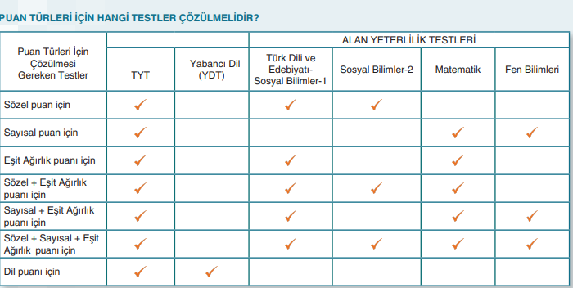

Slide 29
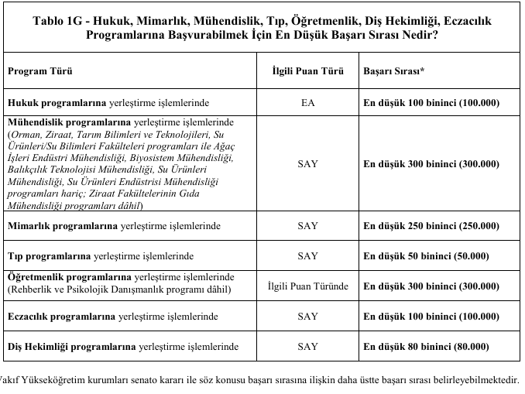
BAŞARI SINIRI GETİRİLEN BÖLÜMLER

Slide 30
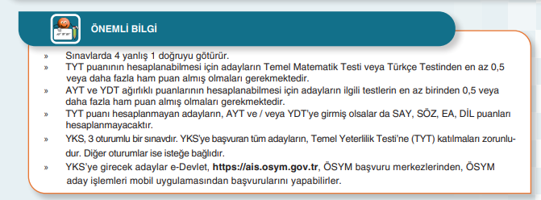

Slide 31
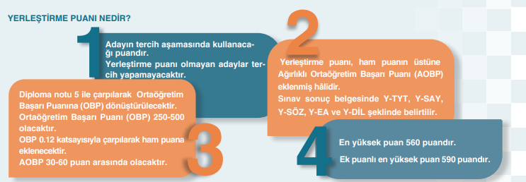

Slide 33
ÖSYM BİZDEN NE İSTER?

Slide 36
OBP NASIL HESAPLANIR?
Ortaöğretim bitirme notları en küçüğü 250, en büyüğü 500 olmak üzere ortaöğretim başarı puanına dönüştürülecektir.
Ortaöğretimde alınan 100 üzerinden diploma notu, 5 ile çarpılarak Ortaöğretim Başarı Puanına (OBP) dönüştürülecektir.
Böylece, 50 olan en düşük diploma notu için OBP 250 olacak, en yüksek 100 olan diploma notu için de OBP 500 olacaktır.
Diploma notu bildirilmeyen adayların diploma notu ile 50’nin altında olan diploma notları, 50 olarak değerlendirmeye alınacaktır. Ortaöğretim Başarı Puanının (OBP) hesaplanmasında Türkiye geneli dikkate alınacak, okul bazında işlem yapılmayacaktır.
Kısa yol: Diploma notu x 0.6

Slide 37
BİR EFSANE ZOR SORULAR DAHA ÇOK PUAN GETİRİR Mİ?
ÖSYM’nin puan hesaplama sisteminde soru soru değil, test bazında puan hesabı yapılır. En zor soru ve en kolay sorunun hiçbir farkı yoktur. Burada dikkat edilmesi gereken zor soruları yapmak değil yapabildiğimiz kadar soru yapmaktır. Örneğin Türkçe dersinin TYT Türkiye ortalaması 21, standart sapması 6. Bu noktada yapılması gereken az net sayısı AO(Aritmetik Ortalama)+ SS(Standart Sapmadır). Yani:
21+6=27 yapmanız gerekmektedir.

Slide 38
ÖRNEKLE SOMUTLAŞTIRALIM
TYT TÜRKÇE DERSİ 1. SORUSU-DOĞRU CEVAPLAYAN ÖĞRENCİ SAYISI : 2.100.000
TYT TÜRKÇE DERSİ 2. SORUSU-DOĞRU CEVAPLAYAN ÖĞRENCİ SAYISI: 70.000
AYNI DERS İÇİNDEKİ HER BİR SORU AYNI PUANI GETİRİR.
ÖSYM KILAVUZUNDA HER BİR DERSİN SORU SAYISININ AĞIRLIĞI BELİRLENMİŞTİR.
FARKLI SAYIDA ÖĞRENCİNİN DOĞRU CEVAPLAMIŞ OLMASI SADECE SAYISAL İSTATİSTİK DEĞERLERİ DEĞİŞTİRİR.

